Slide 1
第六章 最优线性滤波
—— 维纳滤波与卡尔曼滤波
东南大学信息科学与工程学院
夏亦犁

Slide 2

全课程内容
1.离散时间信号处理基础(本科内容复习)
2.离散随机信号分析基础
  离散时间随机信号基本概念 ♠
  基本的正交变换(与信号正交展开、去相关)
  基本的参数估计方法
3.线性预测和格型滤波器(语音编码应用)♦
4.随机信号的线性建模 ♦
5.功率谱估计(与 频率估计、子空间分析)♠
6.最优线性滤波: 维纳滤波与卡尔曼滤波♠
7.自适应滤波器(线性系统的学习) ♠
8. 深度学习与人工智能信息处理
基本定义与基本概念
1. 信号的建模
2. 谱分析与子空间分析
3.最优滤波
4. 自适应
与学习

Slide 3
FIR维纳滤波器
  FIR维纳滤波
  FIR维纳线性预测
  基于FIR维纳滤波的噪声抑制(或抵消)
  FIR维纳反卷积--MMSE均衡器
  FIR维纳滤波器的格型表示
IIR维纳滤波器
  非因果IIR维纳滤波
  非因果IIR维纳反卷积
  因果IIR维纳滤波器
  因果维纳滤波应用
  因果维纳线性预测应用
离散卡尔曼滤波器
最优滤波问题: 基于观测方程的状态信号估计. 最简单的观测方程： x(n)=d(n)+v(n)

Slide 4
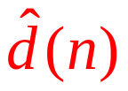
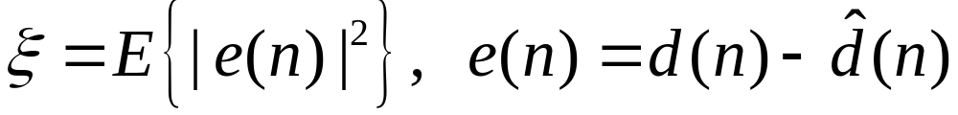
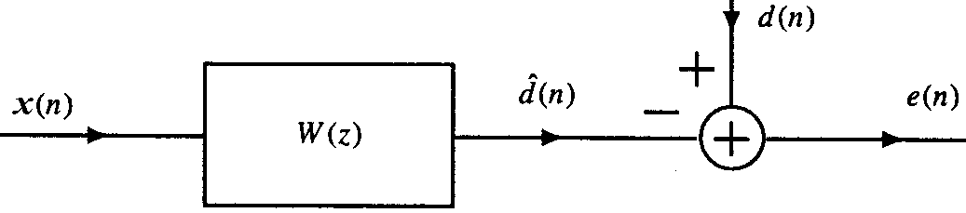
§6.1 引言
一般滤波：由含噪声的或失真的信号观测中估计所需信号。简单情况下,可设计低通、高通或带通滤波器来实现。但不是最优。
维纳滤波：假定信号d(n)和噪声v(n)都是宽平稳,为从噪声观测x(n)=d(n)+v(n)中最优地恢复信号d(n), 设计一线性移不变滤波器 W(z) 产生d(n)的最小均方估计 , 使如下均方误差达到最小：

Slide 5
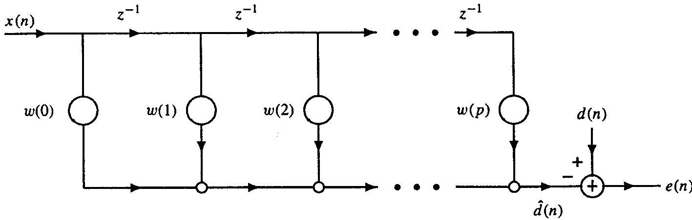
维纳滤波框架中的四个信号处理问题：
滤波: 给定x(n)=d(n)+v(n), 用因果滤波器估计d(n), 即由x(n)的当前和过去值估计d(n)。(噪声抵消方法是其推广形式)
平滑: 与滤波问题基本相同, 只是滤波器允许是非因果。例如, 由x(n)=d(n)+v(n)的所有可获得的值来估计d(n)。
预测: 取d(n)=x(n+1), 且W(z)是因果的, 则维纳滤波器变成线性预测器，它由x(n)及其过去值来预测估计x(n+1)。
反卷积: 当x(n)=d(n)*g(n)+v(n), g(n)是线性移不变滤波器时, 维纳滤波器就变成一个反卷积滤波器。

Slide 6
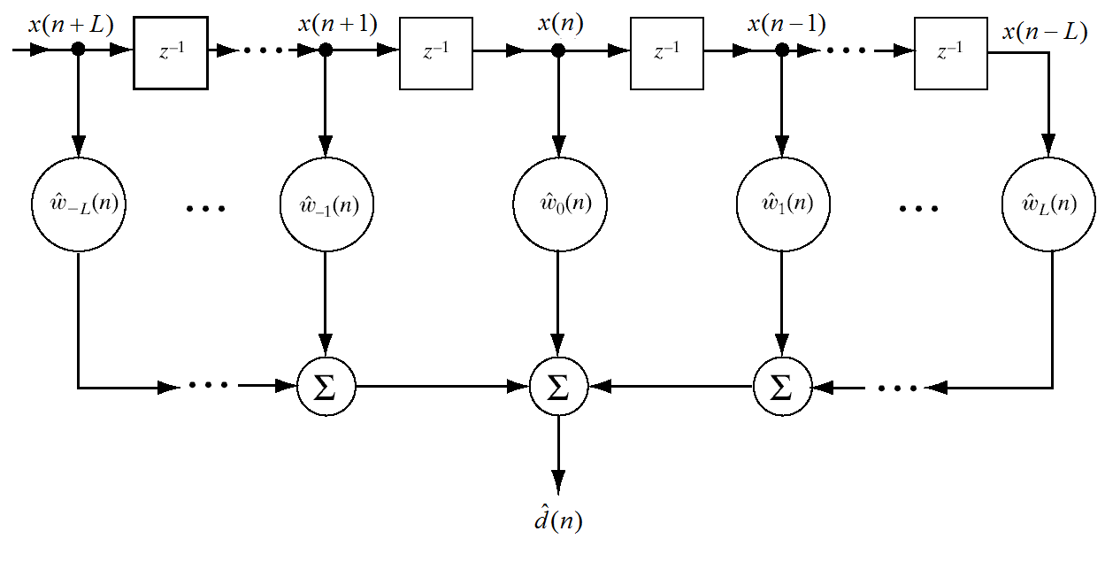
非因果FIR线性滤波器

Slide 7
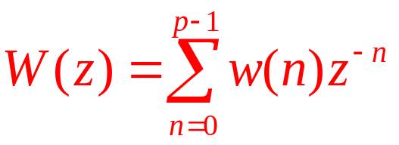
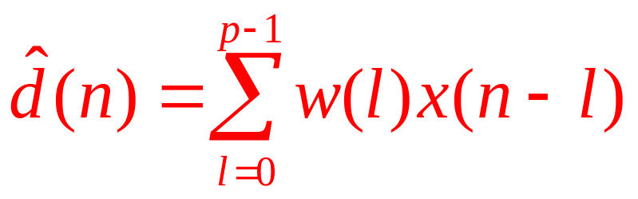
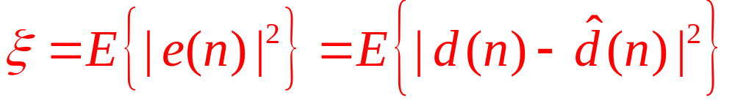

§6.2 FIR维纳滤波器 ––信号的线性最小均方估计
一、基本原理 (公式对4个信号处理问题都适用)
假设: 输入x(n)和期望输出d(n)联合宽平稳, r_{x}(k),r_{d}(k), r_{dx}(k)均已知, 要设计p−1阶维纳滤波器w(n)或
设计: 滤波器输出为
拟使均方误差 达到最小。

Slide 8
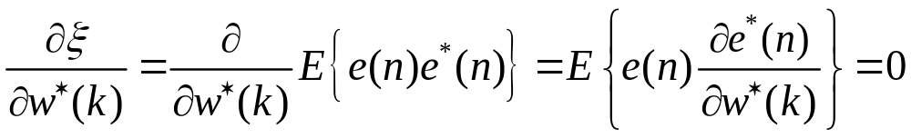
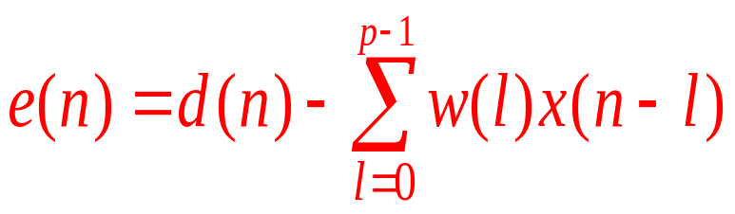
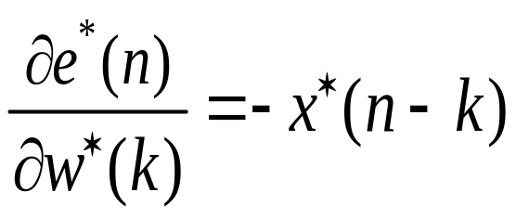
取ξ对w*(k) (k=0,1,…, p−1)的偏导数为零:
由
得
,上式变为

Slide 9
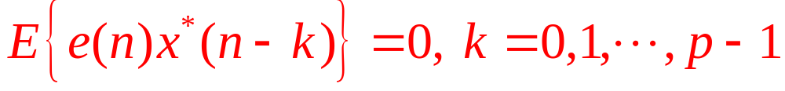
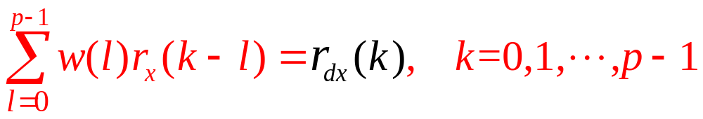
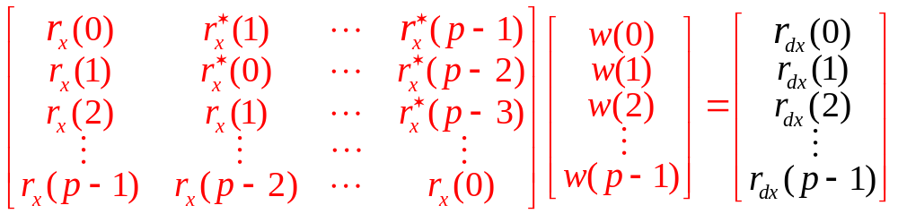
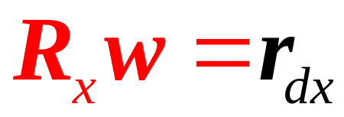
----正交性原理或投影原理
代入e(n)表达式导出:
其矩阵形式为(注意r_{x}(k)=r_{x}*(−k)):
或
--------- 统称为Wiener－Hopf方程

Slide 10
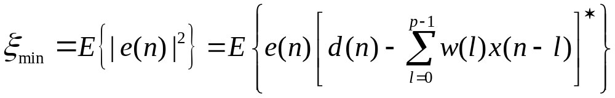
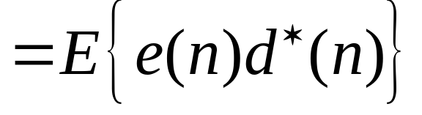
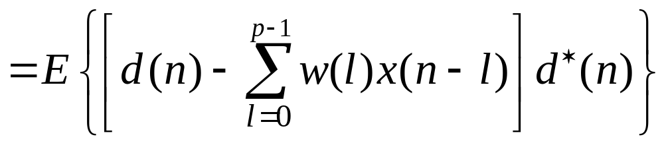
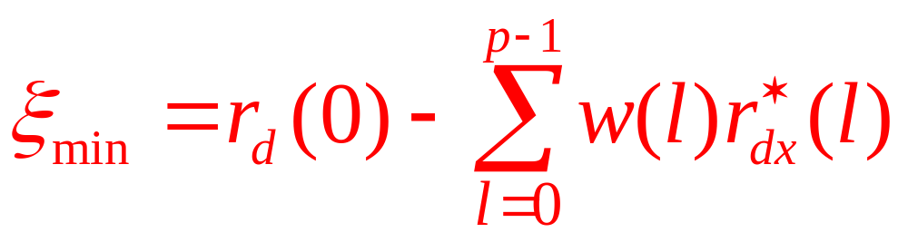
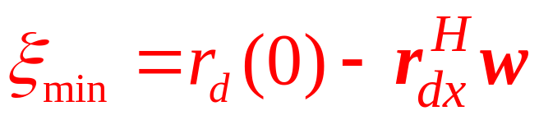
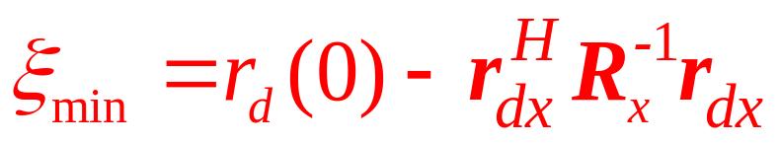
由此设计的w将使均方误差达到最小, 为:
即:
或: 或:

Slide 11
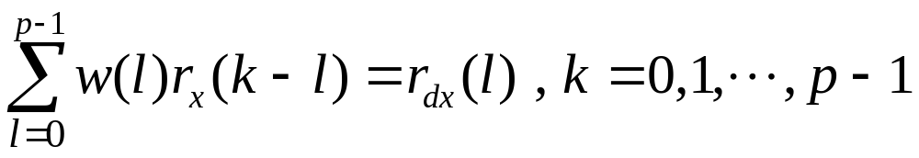
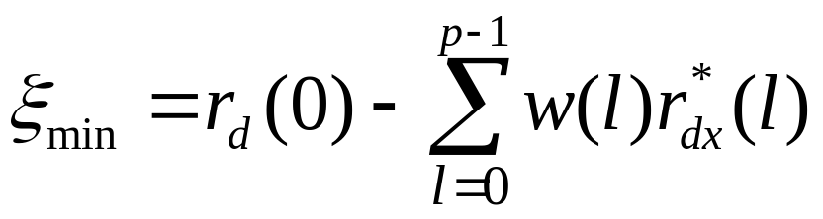
总结: Wiener-Hopf 方程和最小均方误差
Wiener-Hopf方程:
相关值:
最小误差:

Slide 12
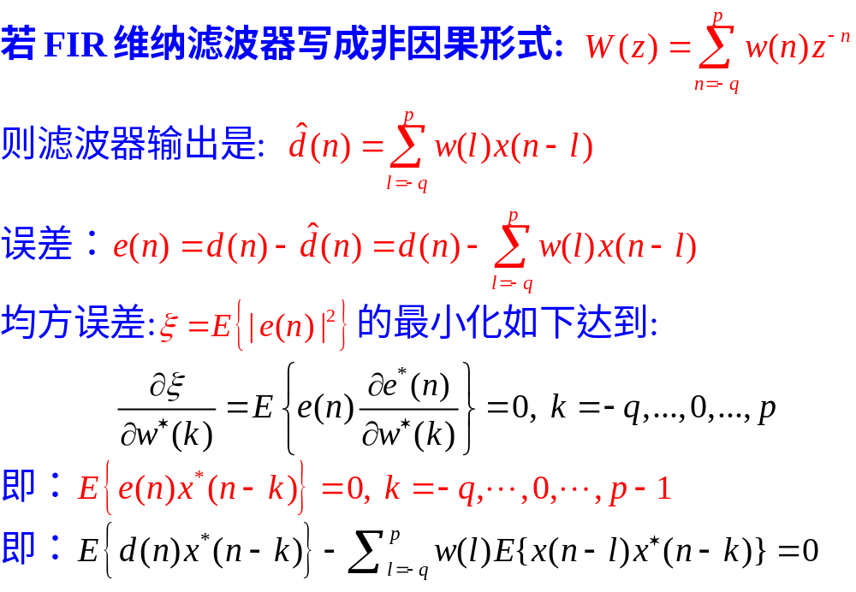

Slide 13
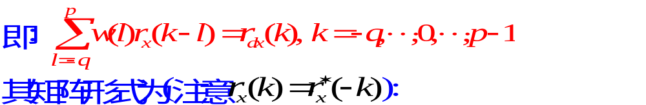
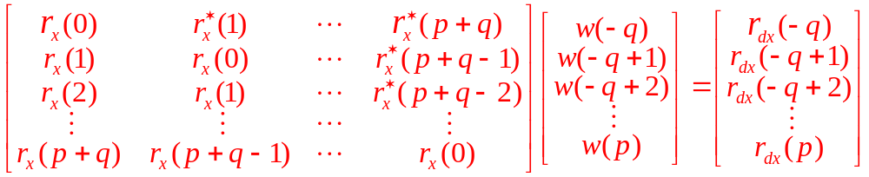
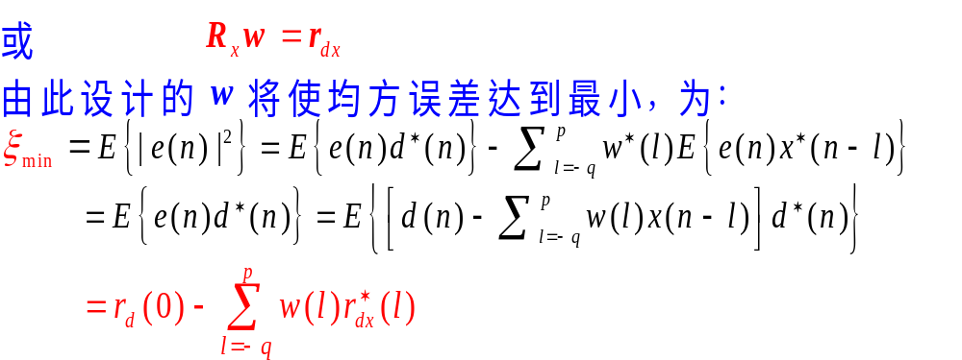

Slide 14
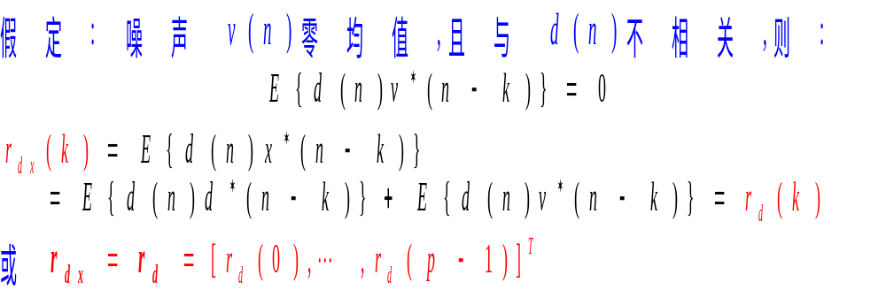
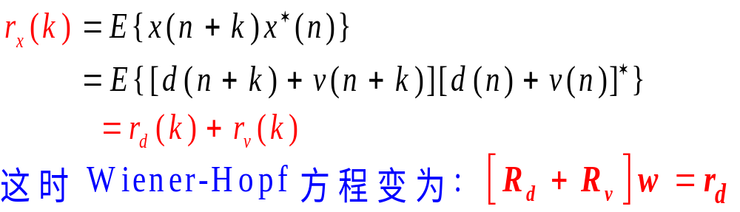
二、具体应用1: FIR维纳滤波问题
------由噪声观测 x(n)=d(n)+v(n)中估计信号d(n)

Slide 15
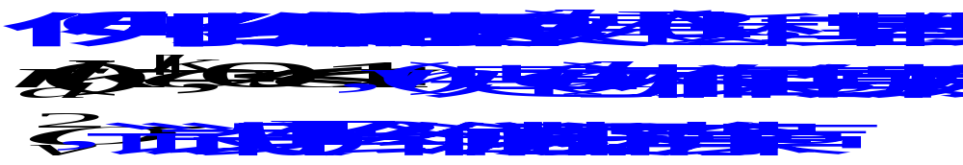
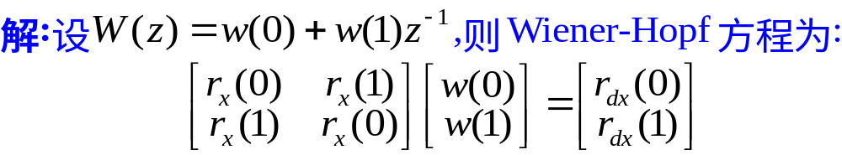
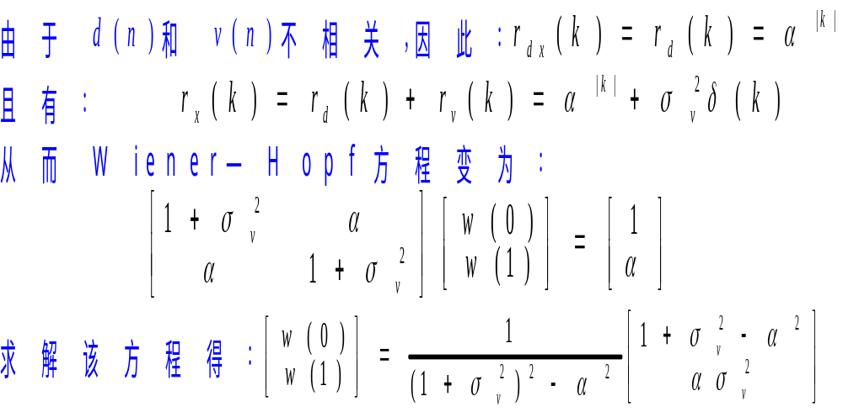

Slide 16
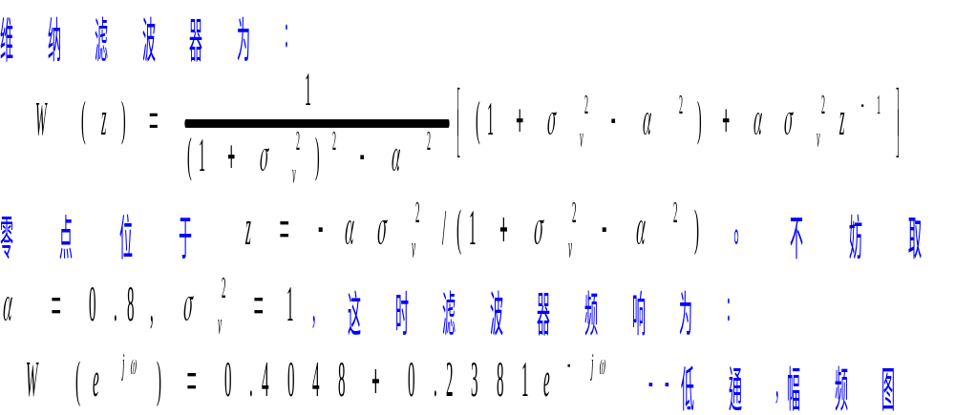
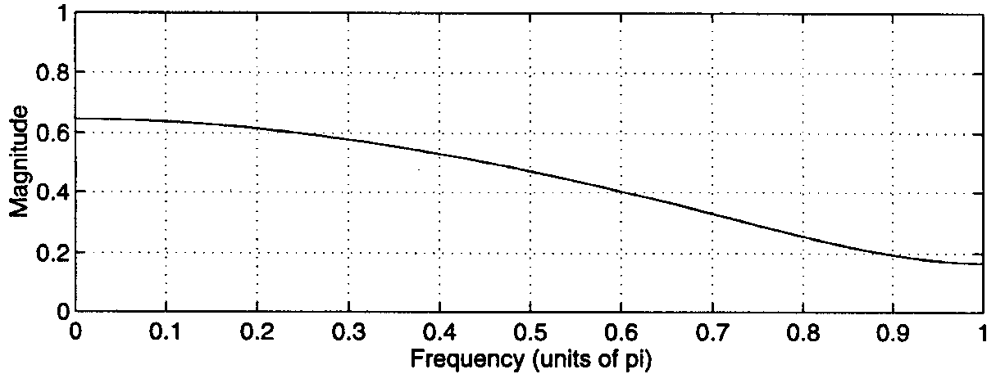

Slide 17
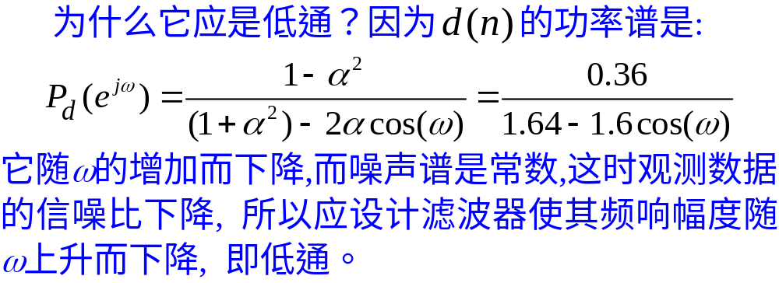
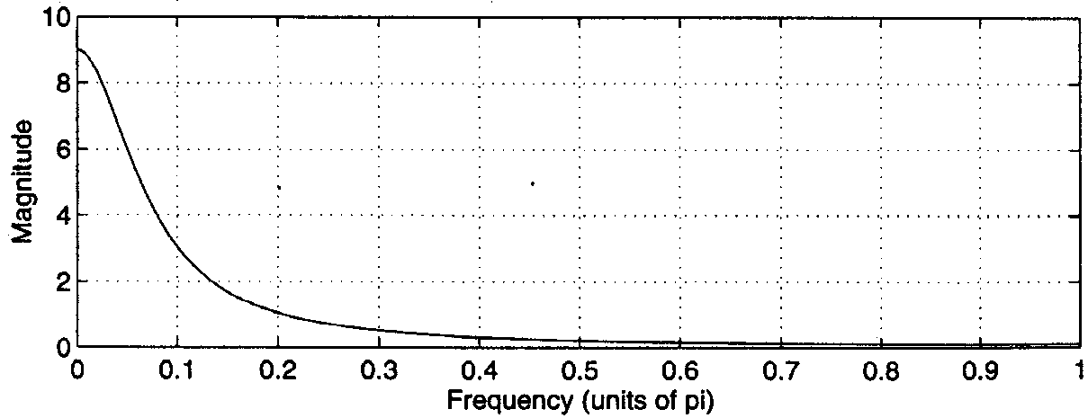

Slide 18
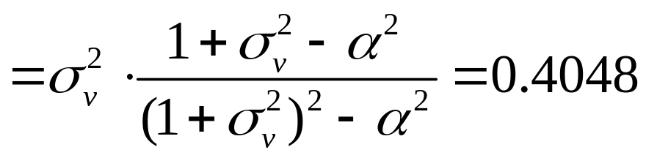
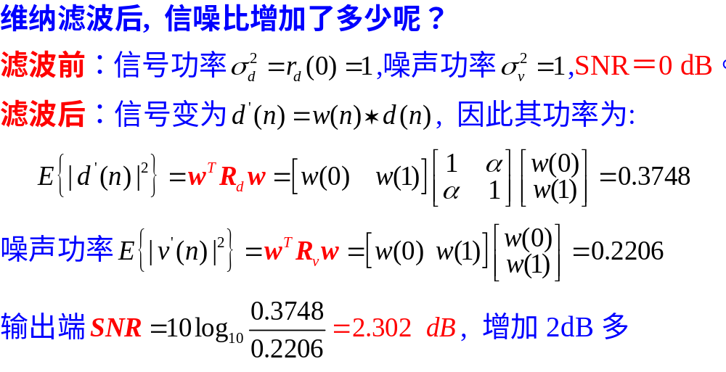

Slide 19
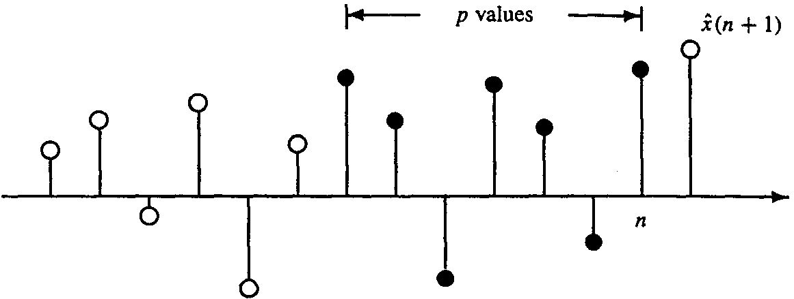
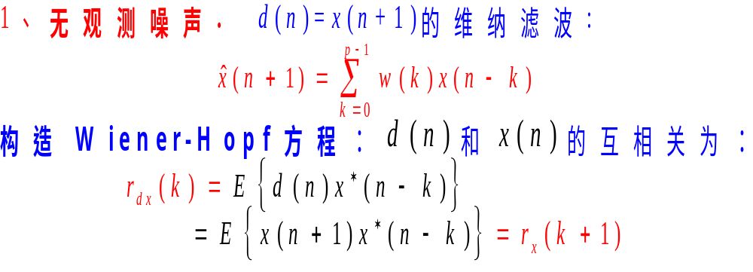
三、具体应用2: FIR维纳线性预测问题
------用x(n)的当前值和过去值估计x(n+1)

Slide 20
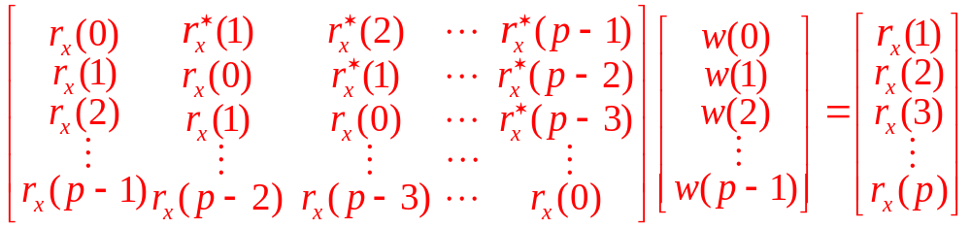
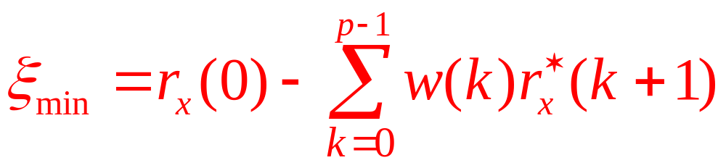
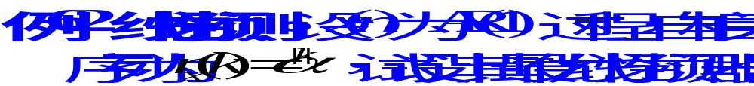
因此最优线性预测器的Wiener-Hopf方程为:
而最小均方误差为：
自相关正则方程？

Slide 21
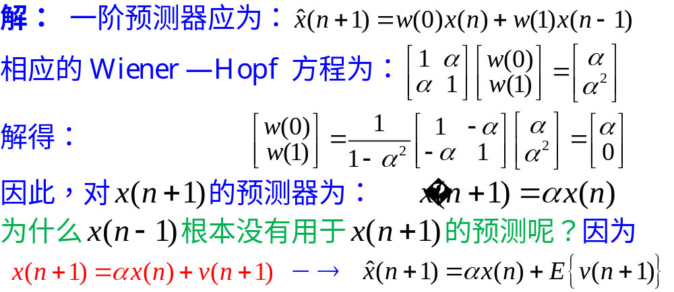
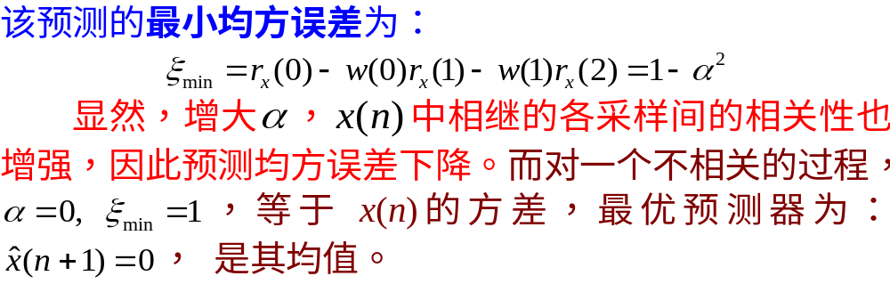

Slide 22
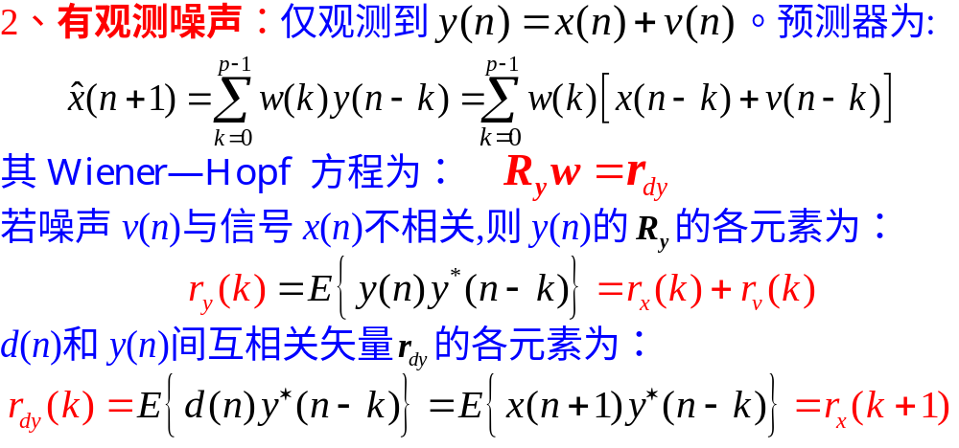
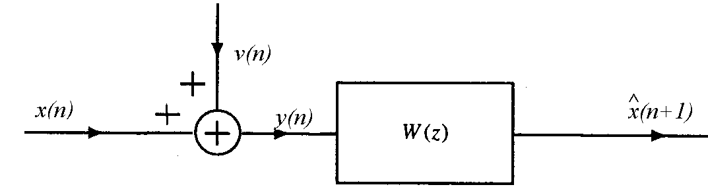

Slide 23
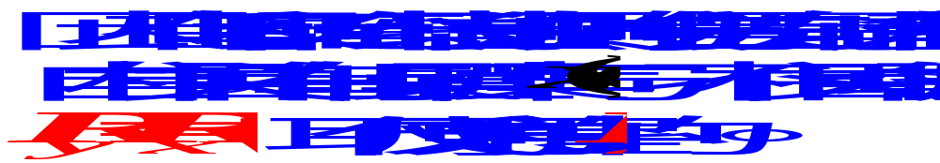
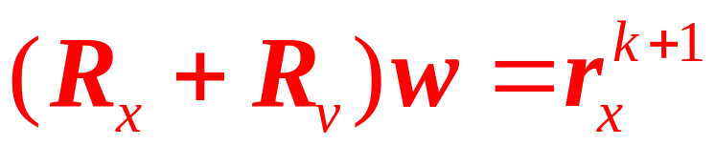
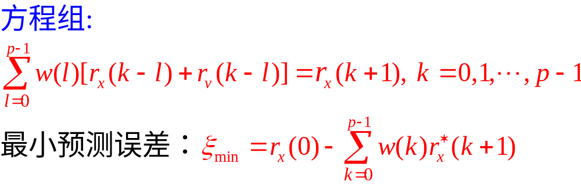

实际中只能估计含噪的R_{y}, 如何得到求解方程？
若v(n)是白噪声，用预测也可以完成x(n)的滤波。

Slide 24



Slide 25






3、多步预测:
, d(n)=x(n+α)
, Wiener-Hopf方程:

Slide 26


Slide 27

比较：三步预测的均方误差比一步预测的小些，表明预测三步后的采样值比预测下一个采样值要容易些。这是因为x(n+3)与x(n)及x(n−1)间的相关性要强于x(n+1)与x(n)及x(n−1)间的相关性。

Slide 28




Slide 29


Slide 30



需要另一路辅助观测v₂(n),它与v₁(n)相关。维纳噪声抵消的做法是先由v₂(n)估计v₁(n),然后将x(n)减去v₁(n)的估计 , 即
四、具体应用3: 噪声抵消(基于FIR维纳滤波)
---从x(n)= d(n)+v₁(n)估计d(n), 但r_{d}(k)未知,v₁(n)是一般信号
实例:飞行员之间通信或飞行员与地面控制塔之间通信。
Notes:
记录x(n)是主传感器，与滤波问题不同的时，有关噪声的自相关序列是未知的，而来源于另一个辅助传感器的观测，因为传感器特性不同，噪声源的传播路径也不同等等，v_1(n)不等于v_2(n)，因此，从x(n)简单减去v_2(n)并不能较好估计出d(n)。维纳抑制器的做法是

Slide 31




Slide 32


Slide 33


Slide 34


x(n)
(a)
(b)
v₂(n)

Slide 35



(c)
(d)

Slide 36


四、具体应用4: FIR维纳反卷积 ---MMSE均衡器
接收信号 x(n)
源信号d(n)
信道g(n)
均衡器h(n)
源信号的检测
观测噪声w(n)
反卷积: 从x(n)=d(n)∗g(n)+w(n)中估计d(n) ---均衡器
若已知g(n),g⁻¹(n)存在(g(n)∗g⁻¹(n)=δ(n)),则理论上可用逆滤波器得: d(n)=x(n)∗g⁻¹(n);频域:D(e^{jω})=X(e^{jω})⁄G(e^{jω})
可设计h_{N}(n)为满足下列条件的迫零均衡器：
或
由此获得的超定线性方程组可用最小二乘方法求解。
Notes:
若信道G(z)是最小相位且已知，那么作为逆滤波器的均衡器就是H(z)=1/G(z)，称为破零均衡器。但信道不一定是最小相位且经常表示为FIR滤波器，而均衡器H(z)也想设计为FIR滤波器，因此，不能采用H(z)=1/G(z)这种形式。称为最小平方破零均衡器

Slide 37




最小二乘解对应的正则方程是：
介绍: FIR迫零均衡器(逆滤波器)的设计

Slide 38



介绍: FIR迫零均衡器(逆滤波器)的设计(续1)：
------- N阶Toeplitz系统

Slide 39



首先来求N=2阶的FIR最小二乘逆系统。
介绍: FIR迫零均衡器(逆滤波器)的设计(续2)：

Slide 40


再看N阶最小二乘逆系统h_{N}(n)。(方程形式决定其解是最小相位)
介绍: FIR迫零均衡器(逆滤波器)的设计(续3)：

Slide 41




介绍: FIR迫零均衡器(逆滤波器)的设计(续4)：

Slide 42

介绍: FIR迫零均衡器(逆滤波器)的设计(续5)：

Slide 43


介绍: FIR迫零均衡器(逆滤波器)的设计(续6)：

Slide 44

介绍: FIR迫零均衡器(逆滤波器)的设计(续7)：

Slide 45


由FIR迫零均衡器→FIR MMSE均衡器：
实际中:
  1)频响G(e^{jω})常在一个或多个频率处为零,或在某个频带内值非常小, 这使得G(e^{jω}) 不可逆或其逆病态。
  2) 若有噪声: x(n)=d(n)∗g(n)+w(n), w(n)与d(n)不相关。这时即使G⁻¹(e^{jω})存在且是常态的,复原信号为:
  3)若某些频带满足G(e^{jω})≈0, 则逆滤波器1⁄G(e^{jω})变得很大,使噪声w(n)被放大,导致误差v(n)很大.→MMSE

Slide 46



FIR MMSE均衡器的设计：
维纳均衡器
h(n)
x(n)

Slide 47


例：可转到频域计算

Slide 48





介绍： 五、FIR维纳滤波器的格型实现方式
注意维纳滤波器的输出可写成:
由Levinson-Durbin递归可得:
其中

Slide 49






格型预测误差滤波器中,
若设
则有
即

Slide 50

该结构可用于FIR自适应滤波。

Slide 51
§6.3 IIR维纳滤波器
目标: 设计IIR滤波器h(n), 使得y(n)=x(n)∗h(n)在最小均方误差意义下逼近期望输出d(n)。
x(n)= d(n)+ v(n)
非因果IIR: (无约束)设计简单,但不可实现。给出线性最优滤波性能上界。
因果IIR (n≤0, h(n)=0): 设计较复杂, 可实现，性能比FIR维纳滤波器强。
Notes:
h(n)为无限长

Slide 52


§6.3.1 非因果IIR维纳滤波器－性能上限

Slide 53



Slide 54


Notes:
当P_d>>P_v，H(ejw)=1,对于信号占主要的频带，滤波器不处理，当P_d《P_v,信噪比低，H(ejw)较小，从而滤除噪声

Slide 55



Slide 56



Slide 57


§6.3.2 非因果IIR维纳反卷积

Slide 58



Slide 59


显然, F(e^{jω})是个非因果维纳平滑器, 它从y(n)=d(n)+v(n)中平滑估计d(n)。因此, 维纳反卷积器H(e^{jω})可以看作是两个滤波器的级联, 前面是逆滤波器1⁄G(e^{jω}), 后面是一个非因果维纳平滑滤波器F(e^{jω}), 用于降低滤波后的噪声。

Slide 60

§6.3.3 因果IIR维纳滤波器的设计
Notes:
[]+表示z变换对应的序列的正时间部分

Slide 61

Notes:
其中u(n)为单位阶跃函数。[]+表示z变换对应的序列的正时间部分。

Slide 62



Notes:
假定x(n)为有理功率谱的随机过程，在单位圆上没有极零点，因此可做谱分解，其中Q(z)是最小相位。

Slide 63


Slide 64



Slide 65


(a) 非因果IIR维纳滤波器
(b) 因果IIR维纳滤波器

Slide 66


§6.3.4 因果IIR维纳滤波应用

Slide 67



Slide 68



Slide 69


Slide 70



新息过程简介:
Notes:
实际上上式是用于估计平稳过程d(n)的稳态卡尔曼滤波器

Slide 71


§6.3.4 因果IIR维纳线性预测应用

Slide 72


Slide 73


Slide 74



Slide 75



Slide 76



Slide 77

结论:
对规则的随机信号进行预测，最小预测误差是 (不可能为0)
用于预测AR(p)过程的因果(不限阶)最优预测器只是一个p阶FIR滤波器。
用于预测ARMA过程的维纳预测器是一个什么滤波器呢？
FIR or IIR ?

Slide 78

§6.4 离散卡尔曼滤波器
优点 1、适用于非平稳环境；
2、基于状态方程
3、递归求解，软件实现方便；
4、计算效率高；
5、不需要存贮过去的数据。
一、问题的引入及其解决方案
维纳滤波的基本约束: d(n)和x(n)是联合宽平稳。但实际随机信号大多非平稳, 故该条件限制了维纳滤波应用。
本节:在非平稳框架下基于信号的状态方程讨论信号的最优估计问题 ⎯→卡尔曼滤波器。
问题描述: 从噪声观测y(n)=x(n)+v(n)中估计信号x(n)。

Slide 79


回忆例6.8: 从y(n)中估计AR(1)过程: x(n)=a(1)x(n−1)+ w(n), 其中w(n)和v(n)是互不相关的白过程。最后发现: 利用所有k≤n的y(k)观测值估计x(n)的最优IIR因果线性滤波可用如下递归计算式:
K是卡尔曼增益。该估计使误差 达最小。
推广LMMSE估计到状态方程模型中首先有两个问题:
1) x(n),y(n)必须联合宽平稳。若x(n)是非平稳, 它就不是最优线性估计。例如x(n)由时变差分方程产生:
新息
2) 该估计不允许在n=0时刻“启动切入”, 即因果维纳滤波器的设计隐含了一个假设, 即对所有k≤n的观测值y(k)都是已知的。⎯→迭代的卡尔曼滤波求解。

Slide 80



一阶矢量状态方程
Notes:
上式很容易推广到x(n)是AR(p)过程

Slide 81


虽然上式由AR(p)过程导出, 但针对非平稳过程的公式可由其推广获得。

Slide 82


Slide 83






二、离散卡尔曼滤波公式的导出
定义：推导中用 表示给定i=1,2,…,n的观测y(i)而在时刻n获得的x(n)的最佳线性估计,用 表示给定i=1,2,…,n−1的观测y(i)时x(n)的最佳估计。用e(n/n)和e(n/n−1)表示相应的状态估计误差:
;
误差协方差阵定义为:

Slide 84




整体求解过程—迭代实现
假设给定x(0)的一个估计 , 相应于这一估计的误差协方差阵P(0/0)也已知.
当观测值y(1)到来时,要修正 以获得n=1时刻的状态估计 ,并使如下均方误差最小:
确定 后, 就可得到误差协方差阵P(1/1), 再随着观测值y(2)的到来重复以上估计过程。 ……到第n步; …….直到稳态收敛,并保持、跟踪.

Slide 85



每次迭代求解
这样对每个n>0,给定 和P(n−1/n−1), 当新观测值y(n)到来时, 要求解状态矢量x(n)新的最小均方误差估计 。
求解该问题可分为两步:
第一步是预测估计, 由 获得 , 它是无y(n)观测值时x(n)的最佳估计;
第二步是滤波更新估计,由y(n)和 的最优组合来估计x(n)。

Slide 86



第一步:无新观测值,只能利用x(n)状态方程: x(n) = A(n−1)x(n−1) + w(n), 得x(n)的预测估计:
(6.100)
误差为:
⎯→因w(n)均值为零,若 是无偏估计,即E{e(n−1/n−1)}=0, 则 也是x(n)的无偏估计,即: E{e(n/n−1)}=0.
最后, 因估计误差e(n−1/n−1)只与x(n−1)(即w(n−1))之前的数据有关与w(n)不相关(因为w(n)是白噪声序列), 因此 :
(6.102)
其中Q_{w}(n)是噪声w(n)的协方差阵。
以上即卡尔曼滤波第一步。

Slide 87


第二步: 要将新观测y(n)与 结合得到新估计:
(I)
其中K(n)和K'(n)是要确定的矩阵。
1) 首先由x(n)估计的无偏性得K(n)和K'(n)的关系
无偏⇔ E{e(n/n)}=0.由(I)→用e(n/n−1)表达的e(n/n):
由于E{v(n)}=0,E{e(n/n−1)}=0,若要上式的E{e(n/n)}=0, 必须满足: K'(n)=I − K(n)C(n)
代入(I)得:
重组:
(6.106)

Slide 88




2)再由min E{||e(n/n)||²}=min tr{P(n/n)}准则得最优K(n):
误差准则：ξ(n)= tr{P(n/n)}, 用dξ/dK*(n)=0求解K(n)。
误差:
因v(n)与w(n)(即x(n))不相关, 也与 不相关，
而 , 故上式中v(n)与e(n/n−1)
也不相关。⎯→

Slide 89



最后得式(II):
求得:
上式中第2和第1项可分别理解为y(n)预测估计的自协方差以及与x(n)预测估计的互协方差。
导出卡尔曼增益矢量后, 可用它再简化前面误差协方差阵P(n/n)的表达式, 得:
由式(II),上式第2项应为零, P(n/n)可简化为:

Slide 90


至此已得估计x(n)的卡尔曼滤波递归式(红色公式)
剩下问题是n=0时的初始化问题。
因初始状态值未知, 在没有n=0时刻观测数据时, 可选择初始状态估计为: =E{x(0)}
而对误差协方差阵, 初始值取为:
P(0/0)=E{x(0)x^{H}(0)}
这种选择使得 是x(0)的无偏估计,从而保证对所有的n, 是无偏的(注意推导卡尔曼迭代方程时, 约束了 是无偏的)。
另有一点要注意: 卡尔曼增益K(n)和误差协方差阵P(n/n)的递归估计与数据x(n)无关,故可离线预先计算出来,用于任意数据滤波.

Slide 91

总结：离散线性卡尔曼滤波
有关P(n/n−1) 和P(n/n)的递推公式称为Riccati方程

Slide 92
下面例6.12用卡尔曼滤波求解前面例6.8的滤波问题。将看到,卡尔曼滤波器是时变的,且在n=0时刻就开始工作。但因处理的是平稳过程, 它在经历初始瞬变后, 逐渐进入稳态行为, 以后就与因果IIR维纳滤波器等效了。

Slide 93




例6.12 用卡尔曼滤波估计AR(1)过程。设x(n)是如下的AR(1)过程: x(n)=0.8x(n−1)+w(n), 其中w(n)是白噪声, 方差为σ_{w}²=0.36。又用y(n)=x(n)+v(n)表示信号x(n)的噪声观测, v(n)是单位方差的白噪声, 与w(n)不相关。
解: 这时的A(n)=0.8, C(n)=1, Q_{v}(n)=1, Q_{w}(n)=0.36, 卡尔曼滤波的状态估计方程为:
因状态变量是标量, 故卡尔曼增益计算公式也是标量方程:
取

Slide 94


Slide 95
离散卡尔曼滤波的目标是利用观测值y(n)递归估计动态系统的状态x(n), 应用非常广泛: 确定飞行轨道、雷达跟踪、目标轨迹估计和预测、通信信道自适应均衡、自适应天线阵等。本节只是个简要介绍。

Slide 96


应用范例介绍:
－－－基于Kalman滤波的时变信道跟踪
首先由信道的二阶统计量和假设的AR模型，获得信道矢量的状态方程：

Slide 97

然后得观测方程就是线性接收机的输出方程：
其中D是发射的信息序列构成的矩阵，v(n)是观测噪声。这样，基于h(n)的状态方程和观测方程就可以利用Kalman滤波完成时变信道的实时跟踪；初始信道的估计是利用数据包帧头的训练序列，后续基于信道的时变模型和很少量的导频，完成时变信道的跟踪。下面给出实验仿真的结果。

Slide 98

时变信道与AR模型的匹配程度

Slide 99

基于Kalman滤波的时变信道跟踪结果

Slide 100
小 结
线性最优滤波器:
1)最优FIR维纳滤波器:用于滤波、线性预测、噪声抑制、反卷积等; 格型结构实现。
2)IIR维纳滤波器: 非因果和因果。用于滤波、线性预测、反卷积等。
3)离散卡尔曼滤波器: 对平稳和非平稳过程都适用的递归估计, 可在n=0时刻开始工作。
若希望放宽对x(n)和d(n)的统计量的已知条件, 就需自适应滤波器。

